Slide 1
Vann- og avløpsbransjens rolle i det grønne skiftet
Direktør Toril Hofshagen, Norsk Vann

Slide 2
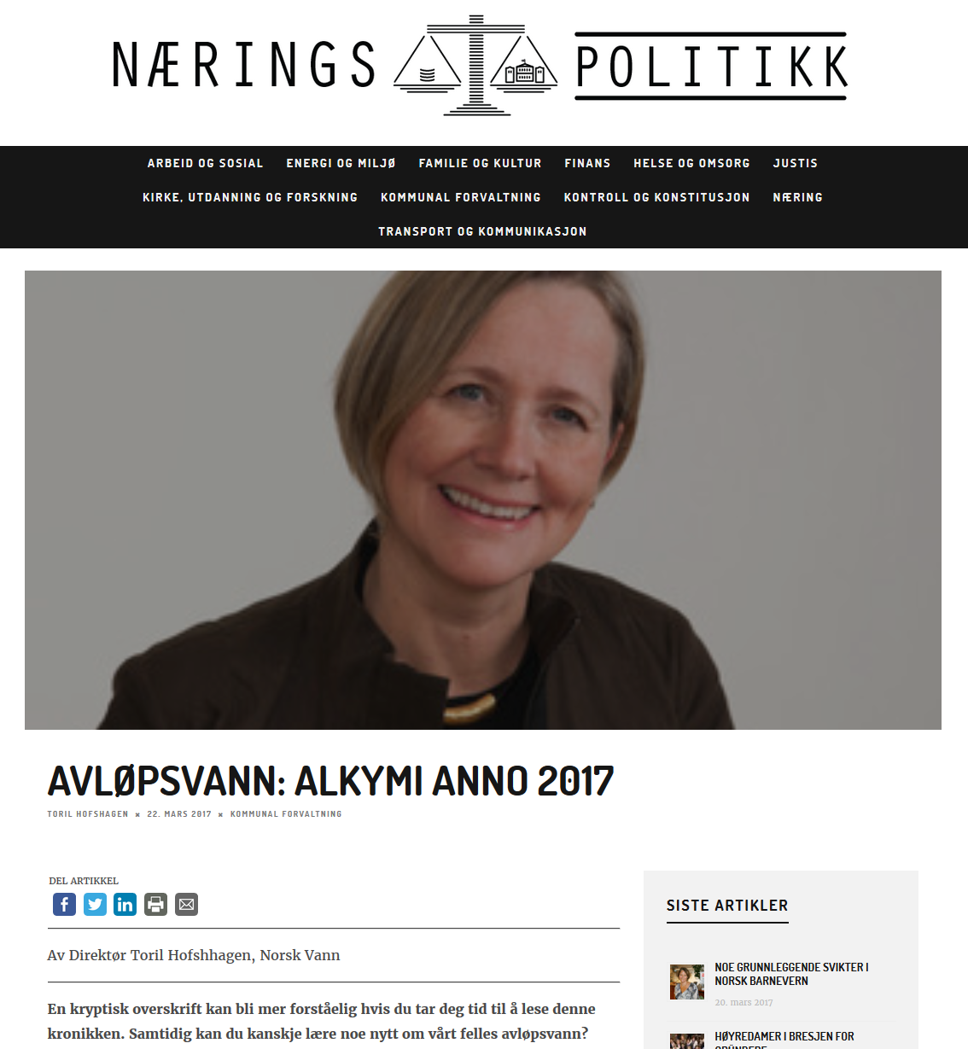

Slide 3
Sentrale utfordringer for norsk vann- og avløpsbransje
Håndtere befolkningsvekst
Innfri strengere kvalitets-, miljø- og sikkerhetskrav
Tilpasse til et endret klima
Ta igjen et vedlikeholdsetterslep

Slide 4
Store investeringer = stort potensiale hvis vi gjør de rette valgene
Bærekraftige løsninger
Kostnadseffektive løsninger
Innovasjon og styrket grønn konkurransekraft
Miljøarbeidsplasser

Slide 5
Bærekraftige løsninger
Norsk vannbransje skal forvalte og utvikle vann- og avløpsinfrastrukturen på en måte som sikrer rent vann i springen og i naturen, og som bidrar til at Norge når sine bærekraftmål
Delmål
Indikatorer
Verktøykasse

Slide 6
Slam og fosfor som ressurs
Utnyttelse av ressursene i avløpsslam
85-90 % i kretsløp
Kildekontroll fungerer
Behov
Håndtering av «nye» problemstoffer
En fremtidsrettet fosfor-strategi
Revidert forskrift

Slide 7
Energi som ressurs
Vann- og avløp repr. 11% av kommunalt energiforbruk (830 GWh)
Potensiale for å bli energinøytral og «kommunenes grønne energifabrikk»
Energieffektivisering
Varmepumper
Biogass
Mikrokraft
M.v.

Slide 8
Bærekraftig ledningsfornyelse
Fornyelsestakt sakte på veg opp (KOSTRA 2013-15)
V: 0,69% A: 0,57%

Slide 9
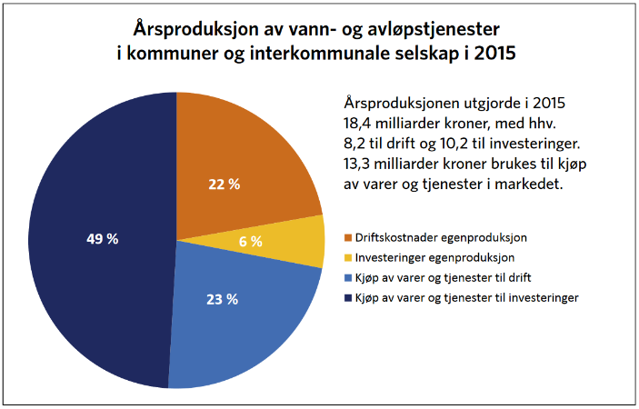
Kostnadseffektive løsninger

Slide 10
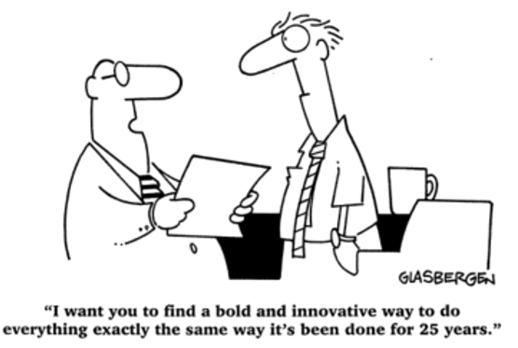
Innovasjon og styrket grønn konkurransekraft
We need new ways of thinking to solve problems caused by the old ways of thinking Albert Einstein

Slide 11
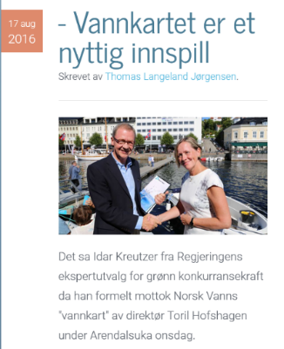
Ønsket drahjelp fra staten
Et «klimatilpasset» regelverk
Nasjonale mål og incentiver for bedre utnyttelse av ressursene i vann og avløp
Etablering av et forsknings- og teknologiutviklingsfond
Støtte til Nasjonalt kompetansesenter for ledningsteknologi
Styrking av ingeniørutdanningen
Samordnet statlig forvaltning

Slide 12
Lykkes vi hjemme, er behovene for norsk miljøteknologi og -kompetanse stort

Slide 13
Danmark: Vand – det nye vind
Fordobling af eksporten af vandteknolog fra 15 til 30 mia. kr. inden 2025 – og derved skabe 4.000 nye arbejdspladser.

Slide 14
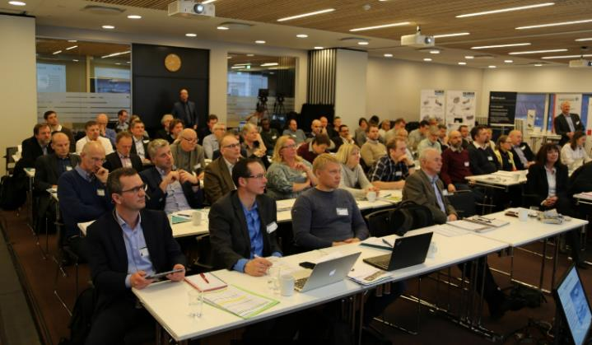
Norske synergier med bl.a. olje og oppdrett

Slide 15
Hele verdikjeden må med
Politikere, myndigheter, virkemiddelapparatet
Forsknings- og utdanningsinstitusjoner, rådgivere
Industri, teknologileverandører
Sluttbrukere (bestillere)
Spørsmål om kultur og ledelsesforankring

Slide 16
Fortsatt riktig god Vanndag!

